Slide 1
Free Kanji Material 無料漢字教材 kanji0237-0239 新城直樹
本漢字教材は個人、法人、商用、非商用問わず無料でご利用頂けます。
ただし，一部の画像ファイルはクリエイティブ・コモンズ・ライセンスに基づいて利用していますので，例えば，ご自身で加工・編集したものを公開・配布する場合は自己責任で条件をお守りください。
書き順のGIFファイルは全て新城が作成したものです。書き順のGIFファイルを編集・加工するために編集用ファイルがほしいという方はご連絡ください（RealPaintで作成しましたので，rliファイルをお渡しします）。

Slide 2

本教材は，下記のPRQMakerの語彙リスト（1006kanji_VocabularyList.xlsx）に基づき作成しています。
http://isu.skr.u-ryukyu.ac.jp/staff/arashiro/

Slide 3

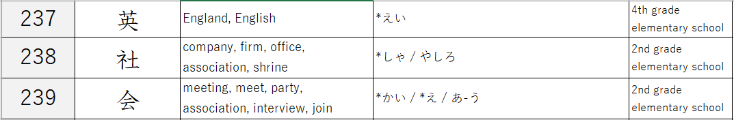

Slide 4


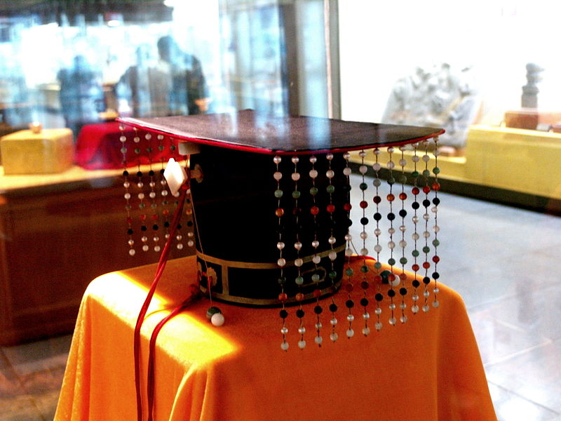
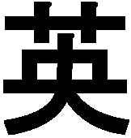
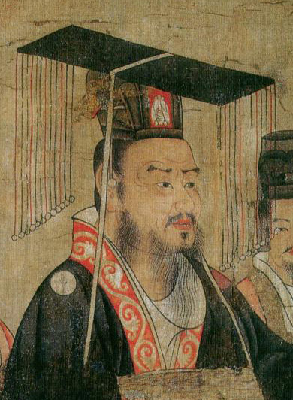
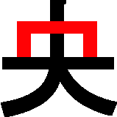

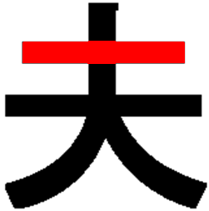
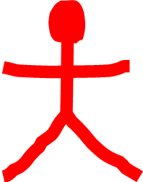
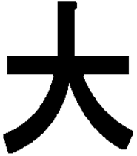
grass/plant
https://commons.wikimedia.org/wiki/File:Chinese_Imperial_Mian,_Dingling.jpg
Deadkid dk, CC BY-SA 3.0, via Wikimedia Commons
flower cluster
About 200 years ago, England was written as “英吉利,” and “英” became to mean England.
crown
hairpin
male, husband
king / emperor
→ center (of the kingdom)
large

Slide 5



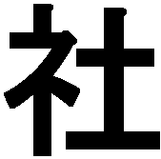


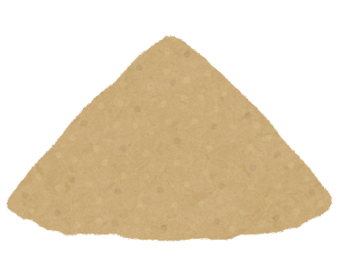
a god enshrined to protect a certain area of land
shrine
  company
altar
radical “altar”
land
earth mound

Slide 6
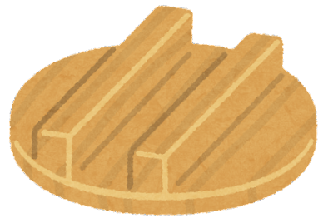




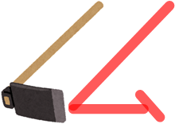
the lid and the pot that fit perfectly
to fit, to suit
  to join forces
they meet at the meeting point and join the farm work with hoes.
to meet
hoe

Slide 7
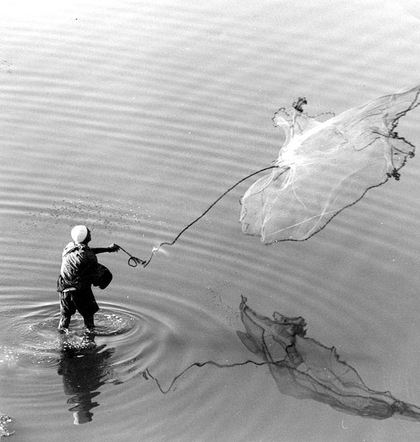

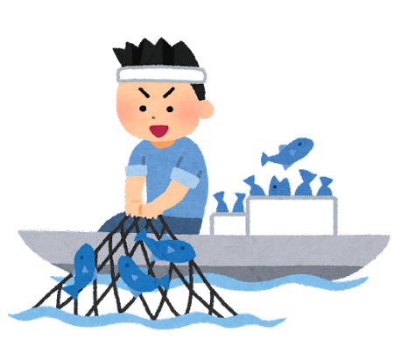



مراد الداغستاني (Murad al-Daghistani), Public domain, via Wikimedia Commons
https://commons.wikimedia.org/wiki/File:Murad-Net_Casting.jpg
the best timing for throwing a cast net.
now-or-never chance
now
cast net
fish

